Slide 1
Aplicació de tècniques d’anàlisi multivariant a l’estudi de l’economia familiar filipina
ANÀLISI MULTIVARIANT, GRAU D’ESTADÍSTICA
Curs 2018/2019
Miquel de Jover Boira
Laura Julià Melis
Ferran Lacasta Roig
Víctor Navarro Garcés
Guiu Puigcercós Vilar
Guillem Querol Llaveria
Carles Requena Sánchez

Slide 2
Definició del projecte
Per assolir-ho, tractarem d’establir un model (basat en el nombre de membres, la regió del país o la feina, entre d’altres variables d’interès) que ens permeti detectar característiques associades a uns ingressos i/o despeses elevades.
Font de la base de dades:
https://www.kaggle.com/grosvenpaul/%20family-income-and-expenditure/home
L’objectiu principal és conèixer l’activitat econòmica familiar a
la República de Filipines.

Slide 3
Índex
Estructura de la base de dades
Anàlisi descriptiva univariant.
Procés de preprocessing.
Clustering jeràrquic.
Profiling de les classes.

Slide 4
Estructura de la base de dades
El conjunt de dades va ser recollit per la Philippine Statistics Authority realitzant enquestes d’ingressos i despeses familiars (Family Income and Expenditure Survey, FIES) amb l’objectiu de predir els ingressos a les llars de Filipines en funció de determinades característiques.
La base de dades original conté més de 40000 observacions i 60 variables.
S’han seleccionat aleatòriament un subconjunt de 5000 observacions fent servir R.
S’han eliminat de la base de dades les variables que són poc rellevants en relació als objectius del treball.
S’han agrupat algunes columnes (p.e. despeses en menjar agrupades en una sola variable).
Finalment la base de dades que utilitzarem té 5000 observacions i 34 variables.
11
12
11
Variables categòriques
Variables contínues
Variables discretes
Region
Household.Head.Sex
Electricity
Main.Source-of.Income
Total.Household.Income
Total.Food.Expediture
Imputed.House.Rental.Value
House.Floor.Area
Id
Number.of.bedrooms
House.Age
Total.Number.of.Family.members

Slide 5
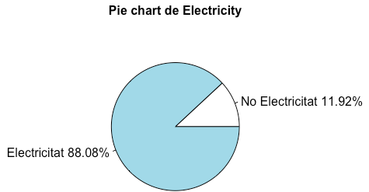
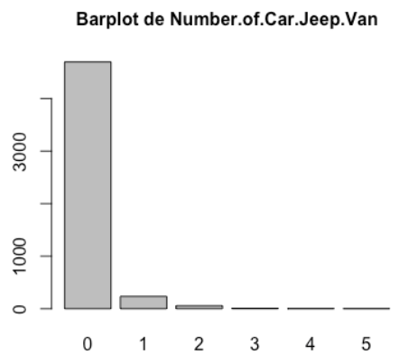
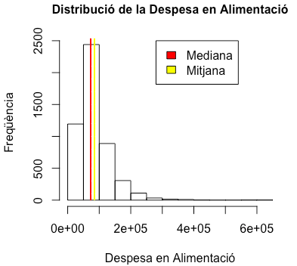
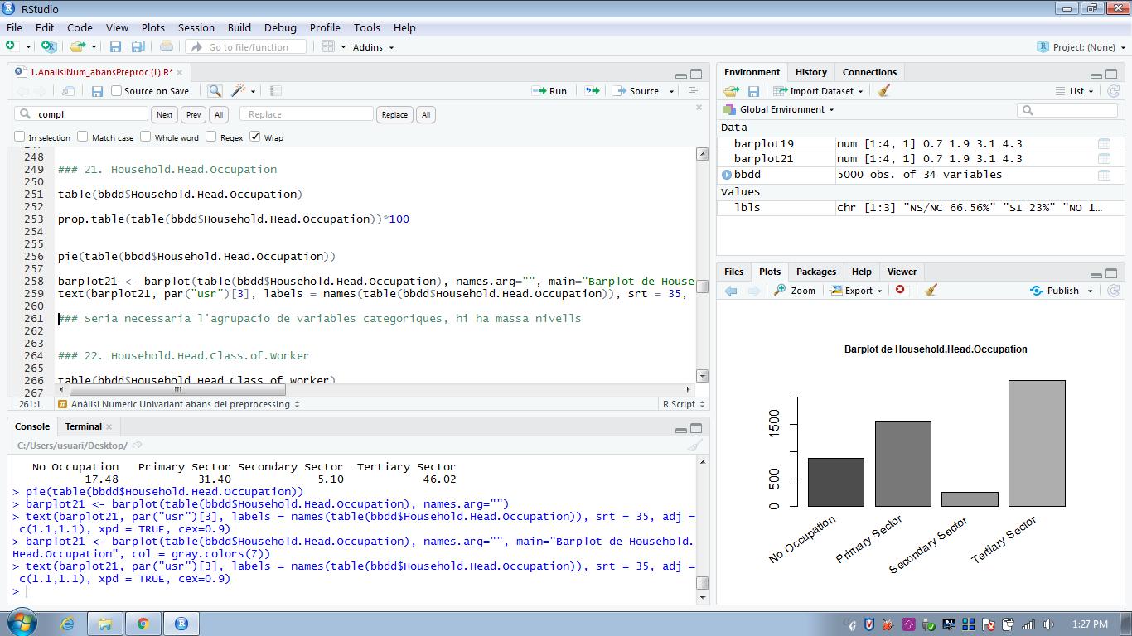
Anàlisi descriptiva univariant
Resum numèric per a totes les variables.
Histogrames per a les variables numèriques continues.
Diagrames de barres per a les variables discretes.
Diagrames circulars per a les variables qualitatives.
Distribució força homogènia: 88% de les famílies tenen electricitat a casa.
Més del 75% de les famílies no tenen cap vehicle, molt poques en tenen 3 o més.
Distribució asimètrica: poques famílies gasten una quantitat tan alta en menjar (existència d’outliers).
Nova categorització: quasi la meitat dels caps de família treballen en el sector terciari.

Slide 6
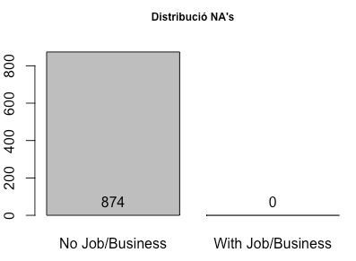
Procés de preprocessing
La variable Agricultural Household indicator s’ha categoritzat com a factor, és un indicador.
Les variables Household Head Highest Grade Completed i Household Head Occupation s’han modelitzat per reduïr categories.
Household Head Highest Grade Completed: “High School Studies”, “Program Studies”, “Elementary School Studies” i “No Studies”.
Household Head Occupation: “Primary Sector”, “Secondary
Sector” i “Tertiary Sector”.
Tractament de missings: tots els NA’s pertanyen
a les observacions amb “No Job/Business”.
Recodificació:
Household.Head.Occupation → “No Occupation”
Household.Head.Job.Indicator → “Unemployed”
100%

Slide 7
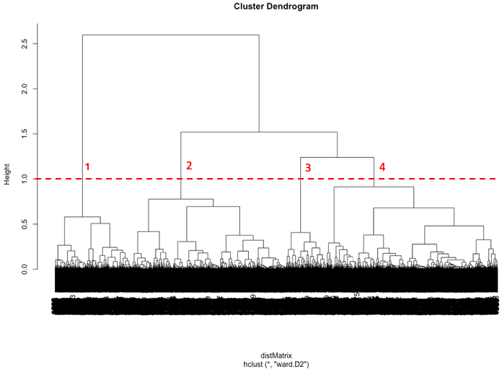
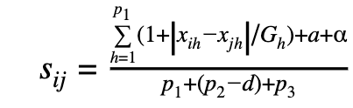

Clustering jeràrquic
* Arbre jeràrquic resultant amb el tall de classes realitzat:
Objectiu: trobar grups homogenis amb individus diferenciables.
Procés de clustering utilitzant mètode de Ward , agrupant els individus que menys incrementin la pèrdua d’informació*.
Càlcul de la matriu de discrepàncies mitjançant la distancia de Gower per a que totes les variables intervinguin en la creació dels grups.
Classe | 1 | 2 | 3 | 4
Nre. Individus | 1738 | 1932 | 874 | 456
% | 34.76 | 38.64 | 17.48 | 9.12
* mesurada com la suma total dels quadrats de les desviacions de cada individu respecte la mitjana del clúster

Slide 8
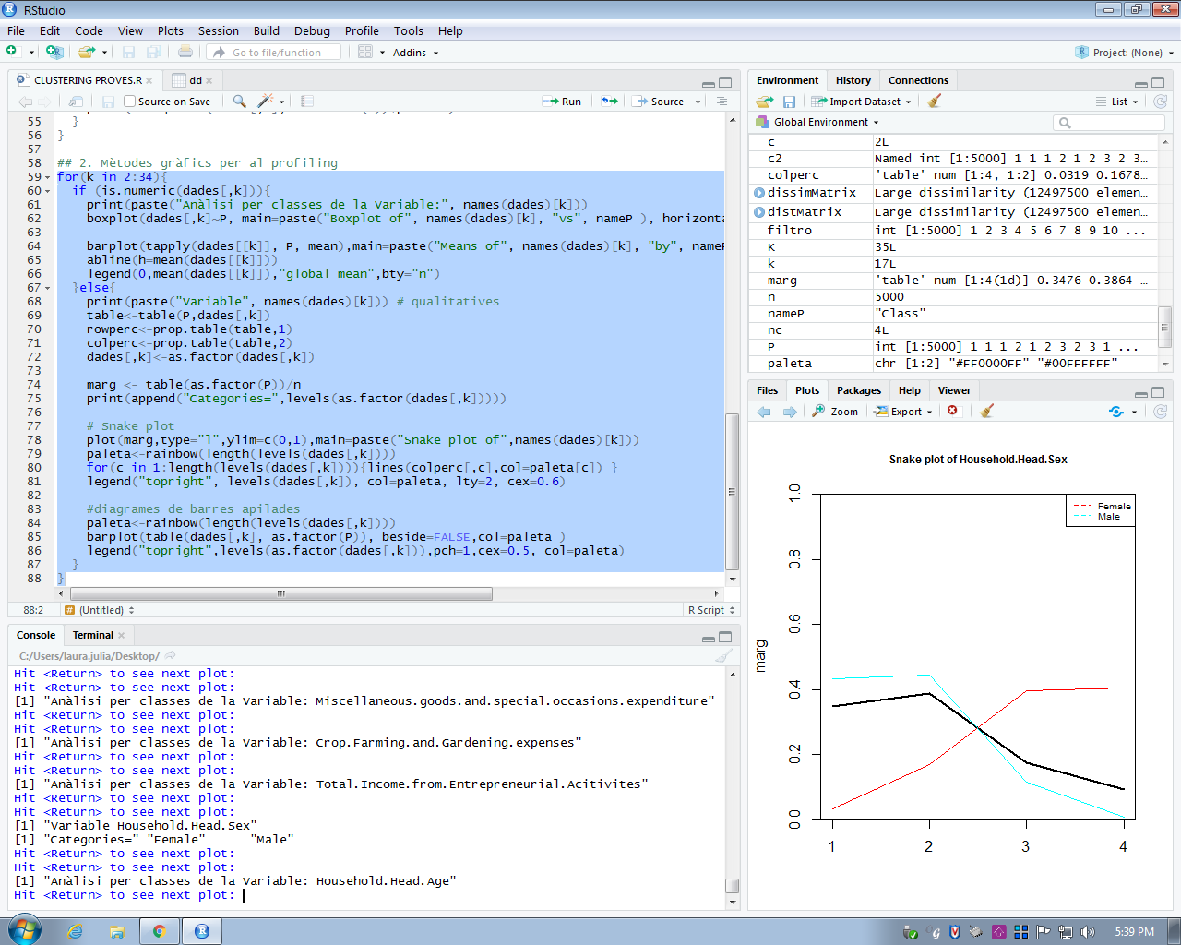
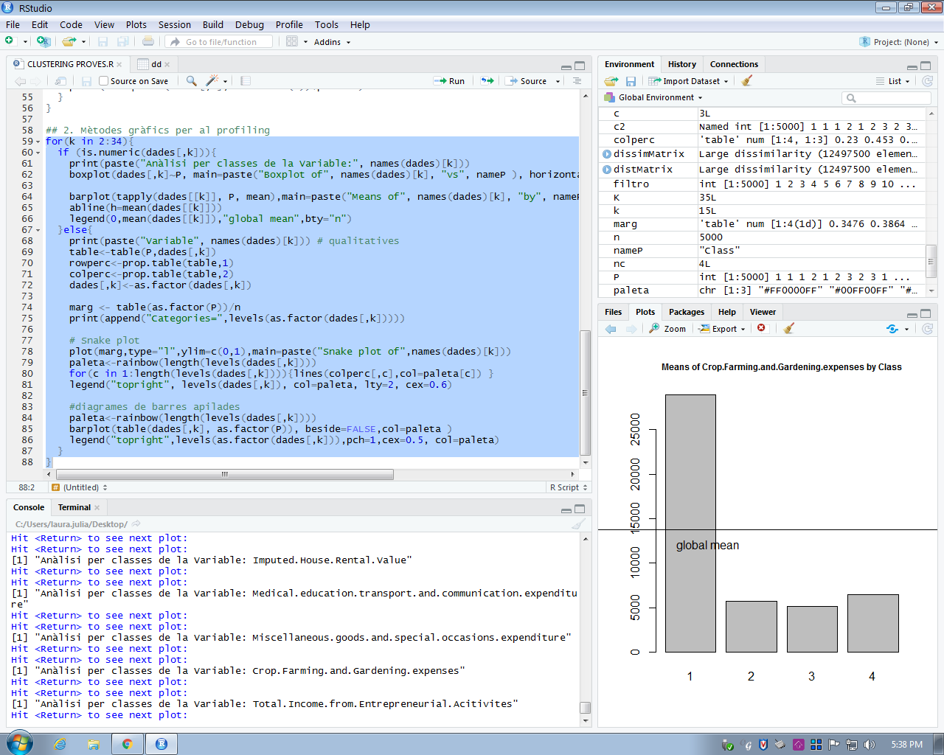
Profiling de les classes
* Snakeplot per a variables categòriques:
Clúster | Nom | Descripció
1 | Homes pagesos de classe baixa | Famílies agrícoles en les que el cap de família és un home sense estudis o amb estudis bàsics. També són famílies amb molts nens petits i uns ingressos baixos (150000 de mitjana). Tenen despeses baixes respecte els altres clúster llevat de la despesa en tabac i alcohol (segon grup amb més despeses en aquests productes) i, òbviament, en jardineria i granja. A més, són famílies amb pocs béns (cotxes, mòbils…)
2 | Homes de classe alta que treballen en empreses | Famílies amb els ingressos i les despeses més altes així com també disposen de molts béns. El cap de la família és un home amb estudis superiors que treballa en el sector terciari (majoritàriament en empreses privades). Són el grup amb més membres de la família treballant.
3 | Dones de classe alta no treballadores | Famílies dirigides per una dona vídua o soltera que no treballa, amb ingressos i despeses altes (no les que més) excepte en els productes de tabac i alcohol. Són les famílies amb el millor tipus d’habitatge: més metres quadrats, més habitacions, etc. Tenen pocs nens petits.
4 | Dones de classe baixa treballadores | Famílies amb el menor nombre de nens i les que menys béns posseeixen. Tenen ingressos i despeses força baixos. El cap de família és una dona soltera (o vídua en alguns casos) treballadora amb estudis baixos.
* Barplot per a variables numèriques:

